Slide 1
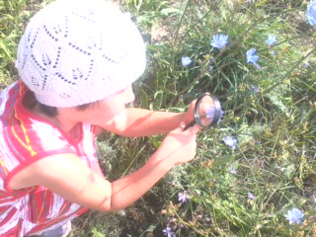
ГБОУ ООШ с. Байдеряково
структурное подразделение
«Детский сад»
старшая разновозрастная группа№2
Экологический проект на тему:
«Юные экологи»
Автор проекта:
воспитатель Надеждина М.Н.

Slide 2
Актуальность
Экология – это раздел биологии, изучающий взаимоотношения животных и растений с окружающей средой.
Экологическое воспитание является одним из направлений воспитательно-образовательной деятельности дошкольного учреждения. Это важное средство всестороннего развития ребенка-дошкольника, формирования системы знаний о природе и воспитания осознанного отношения к ней.
Одной из новых наиболее эффективных инновационных технологий стал метод проектов.

Slide 3
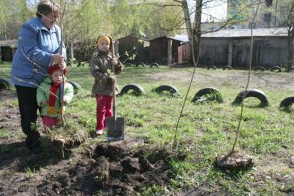
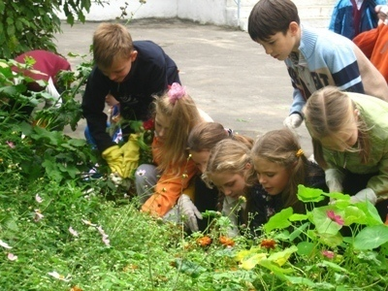
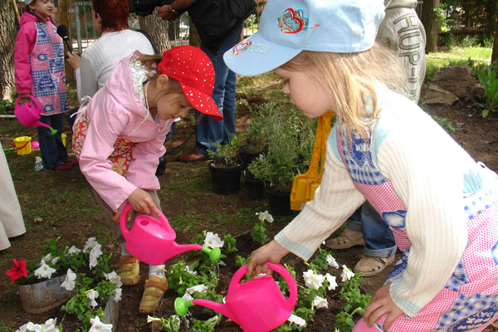
Выявление проблемы
Участие в экологических акциях
Субботниках
Озеленении
Работа по природоохранным проектам
уникальная возможность для детей и родителей проявить себя, принести пользу окружающей природе родного края
Notes:
Content Layouts

Slide 4
Мониторинг представления о компонентах экологической культуре человека
Представления детей 5-7 лет об экологической культуре человека.
Владение правилами поведения в природе | 38%;
Потребность в общении с природой | 22%;
Убежденность в необходимости ответственно относиться к природе | 20%;
Понимание многосторонней (универсальной) ценности природы | 10%;
Практические экологические умения | 5%;
Интерес к экологическим проблемам | 5%.

Slide 5
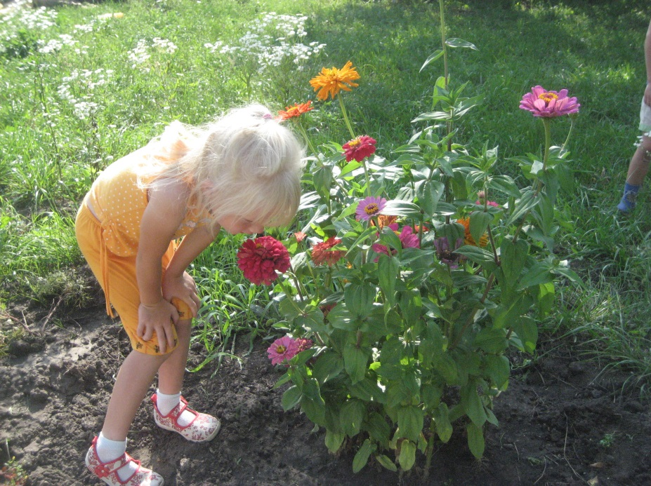
Цель и задачи
Цель: воспитание гуманного отношения к природе (нравственное воспитание).
Задачи:
формировать систему экологических знаний и представлений (интеллектуальное развитие);
развивать эстетические чувства (умения увидеть и прочувствовать красоту природы, восхититься ею,
желания сохранить её);
участие детей в посильной для них
деятельности по уходу за
растениями
и животными, по охране и защите
природы.

Slide 6
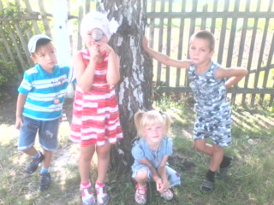
Программа реализации проекта
Срок реализации проекта: июнь – август 2020г.
Участники проекта:
воспитатель,
помощник воспитателя,
родители,
дети.
Условия:
Наличие теоретических и практических знаний.
Накопление материалов по экологическому воспитанию.
Взаимодействие с семьей.
Методы:
Наблюдение за влиянием образовательного процесса на экологическое воспитание воспитанников.
Проведение микроисследований в области экологии.
Анализ научной литературы, программно-методических материалов.
Мониторинг.

Slide 7
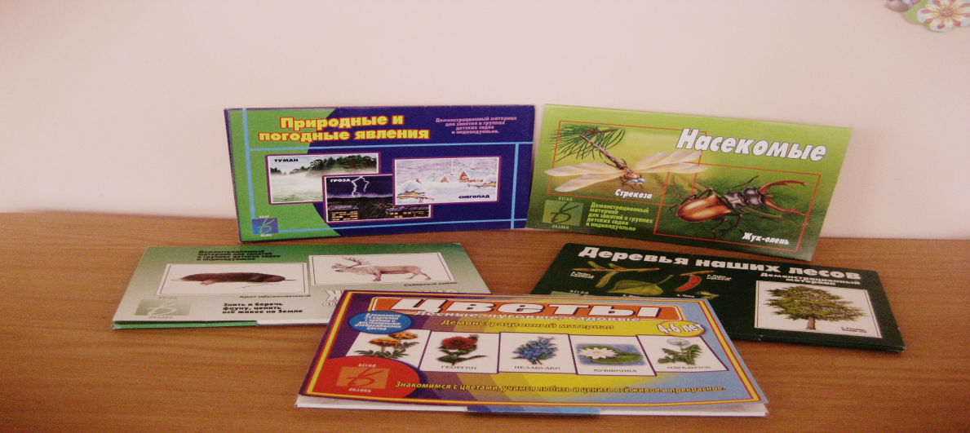
Этапы реализации
I этап – организационно- подготовительный.
Накопление знаний:
Изучение программно-технологических материалов по вопросу экологического образования дошкольников.
Составление схем проведения педагогического процесса, схем-планов взаимодействия с родителями.
Формирование учебно-методического экологического пространства, предметно-развивающей среды (приобретение и изготовление необходимой наглядности).
Создание информационного экологического пространства.

Slide 8
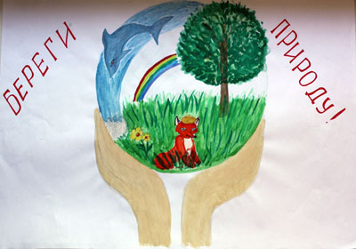
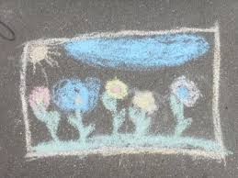
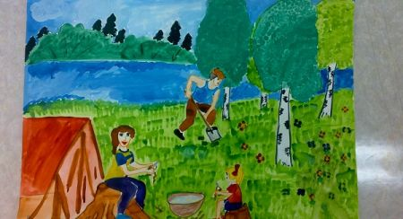
II этап - основной.
Цель: активное участие детей и родителей во всех мероприятиях по экологическому воспитанию, повышение культуры экологического восприятия.
Мероприятия | Сроки | Ответственный
Для детей: НОД «Что такое «Экология»? | июнь | воспитатель
Чтение литературы «Девочка Катя и божья коровка»
Рисование «Я берегу природу!»
Игра «Птицы, рыбы, звери»
Для родителей: Консультация «Значение знаний об экологии»

Slide 9
Мероприятия | Сроки | Ответственный
Для детей: | июль | воспитатель
Дидактически-экологическая игра «Что было бы, если бы из леса исчезли…»
Рисование «Берегите природу!»
Беседа «Берегите живое»
Для родителей: Консультация «Дошкольник и экология»
Для детей: Викторина «Живая природа» | август | воспитатель
Игра «Строители»
Оформление экологической газеты «Чистая планета!»
Рисование «Растения нашего двора»(выставка работ)
Для родителей: Анкетирование «Экологическое воспитание в семье»

Slide 10
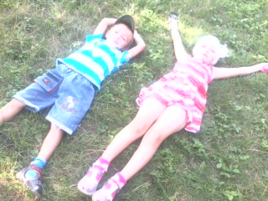
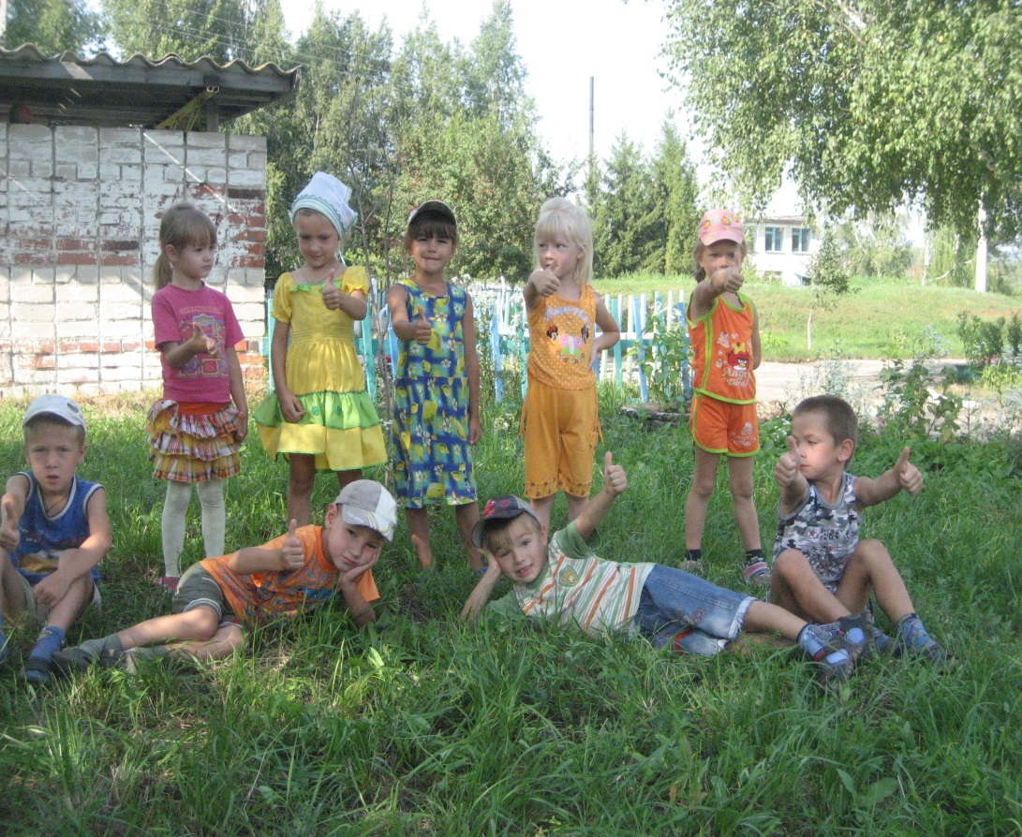
III этап – итоговый.
Цель: контроль и диагностика результатов реализации системы педагогической работы по стремлению повышения культуры об экологии у детей дошкольного возраста.

Slide 11
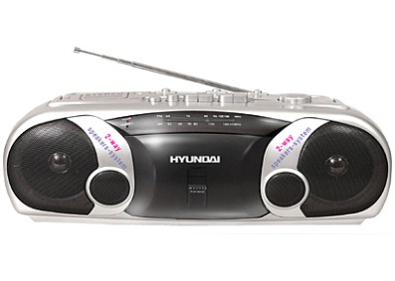
Условия, обеспечивающие достижение
Материально-технические:
магнитофон, видеофильмы.
Информационные: методическая литература, энциклопедии, художественная литература, выход в интернет.
Нормативно-правовые: организация детской деятельности
в ДОУ.

Slide 12
Обеспечение проекта
Огород на окне
Паспорт растения, животного
Структурное подразделение старшая разновозрастная группа
Экологическая тропа
Глобусы и карты
Экологическая библиотека
Уголок природы

Slide 13
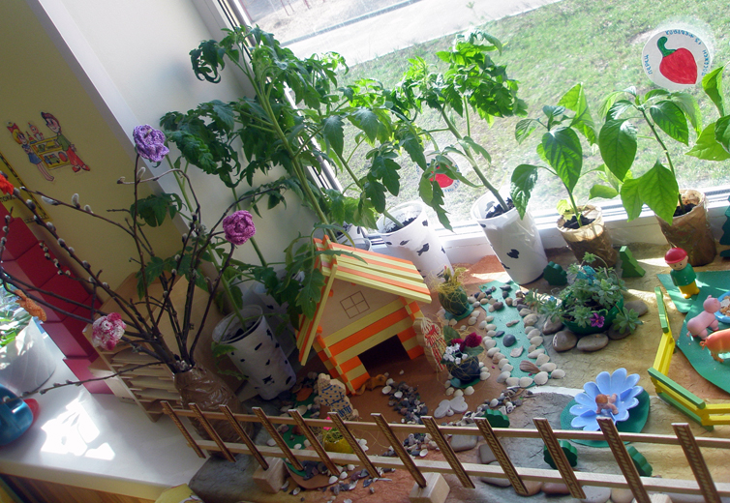
Огород на окне

Slide 14
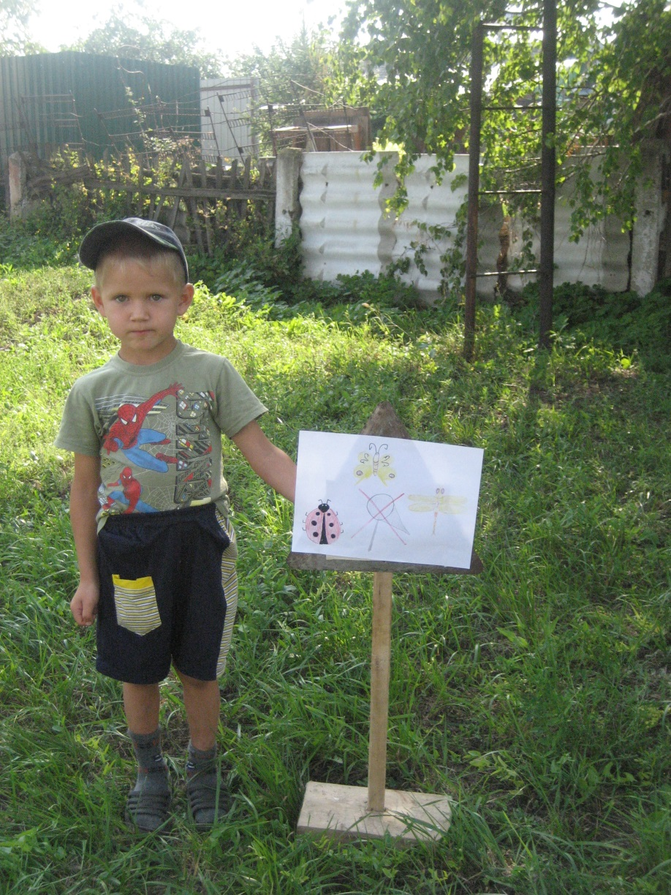
Экологическая тропа

Slide 15
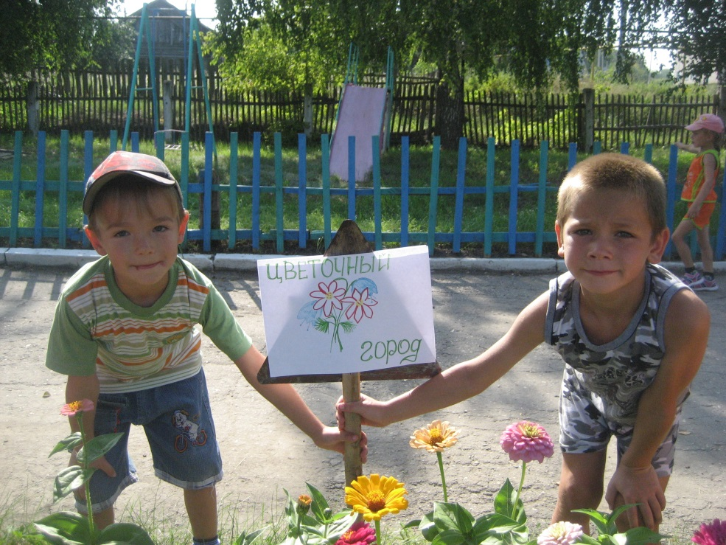
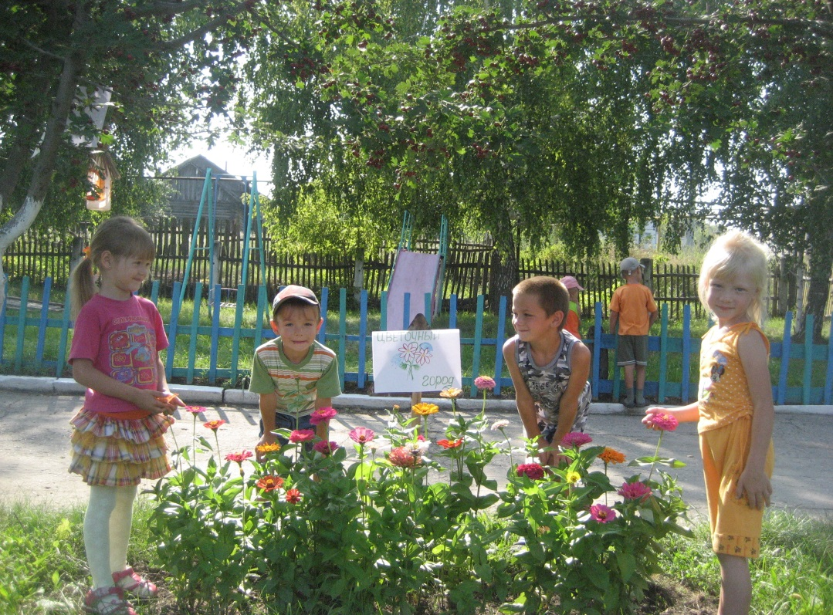
Цветочный город

Slide 16
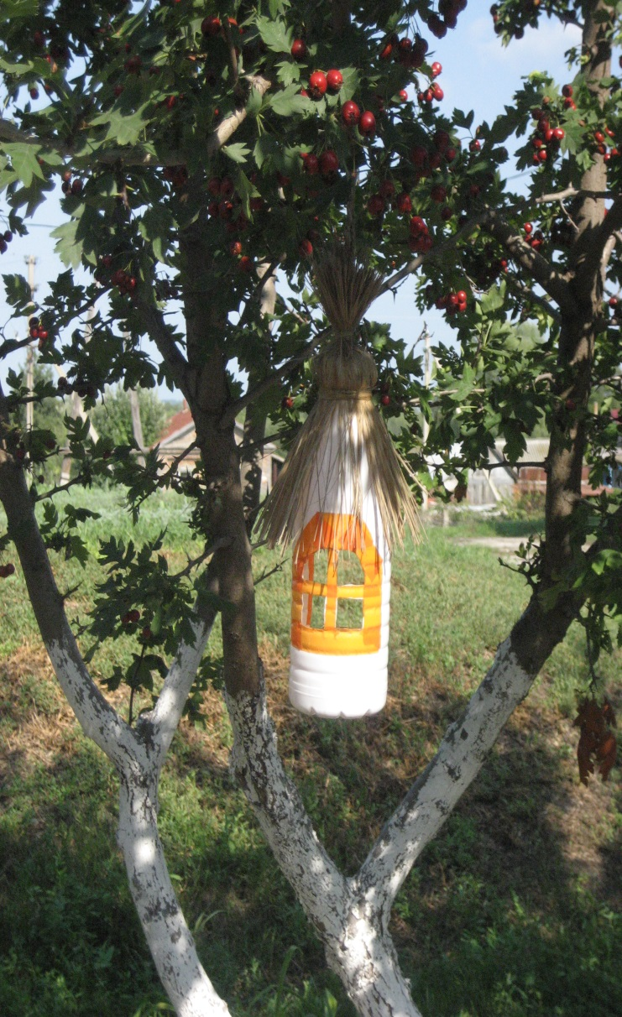
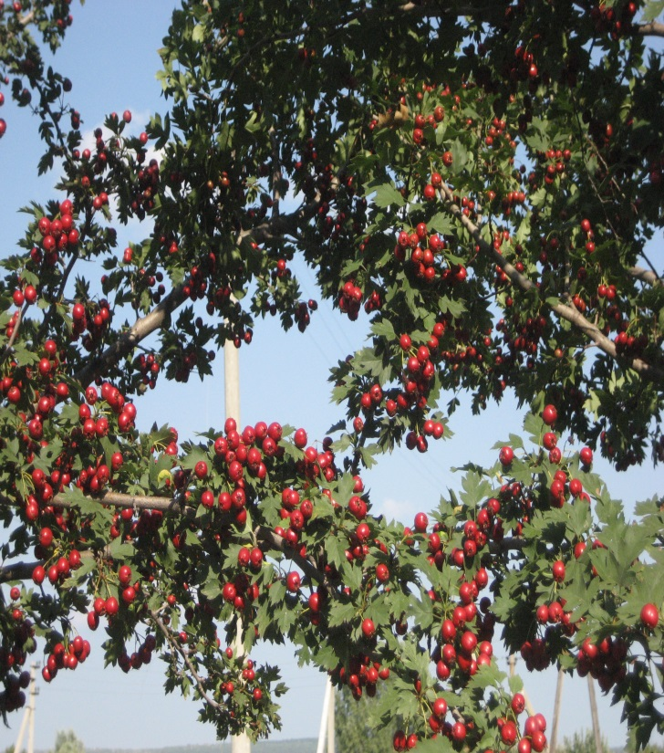
Птичья столовая:

Slide 17
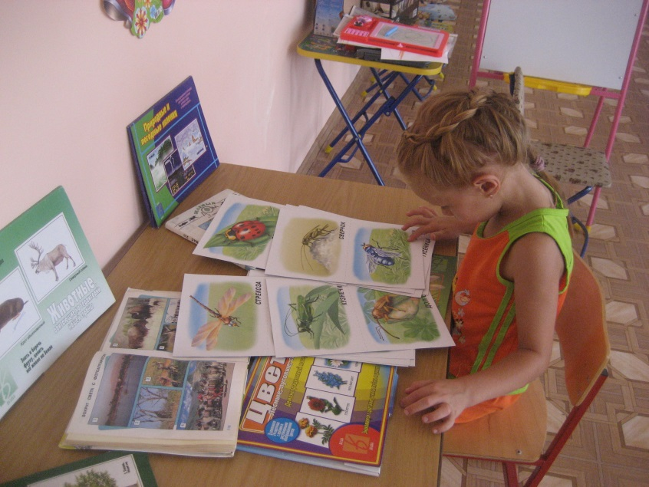
Экологическая библиотека

Slide 18
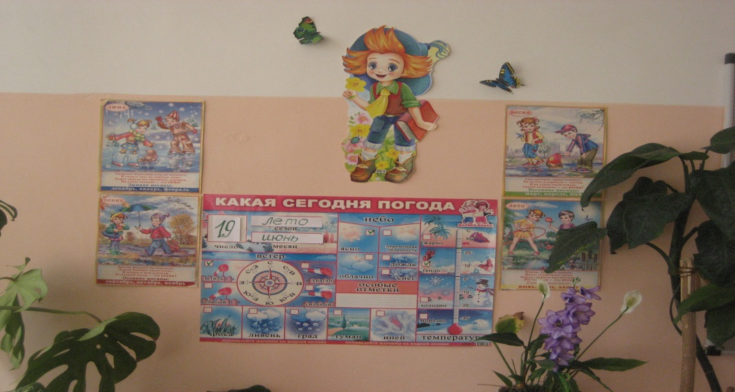
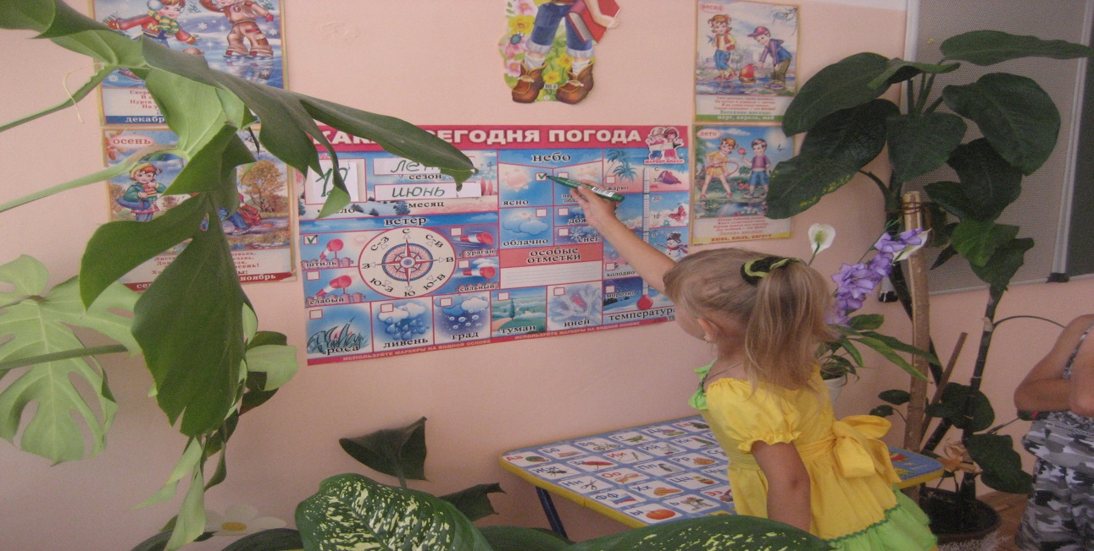
Уголок природы

Slide 19
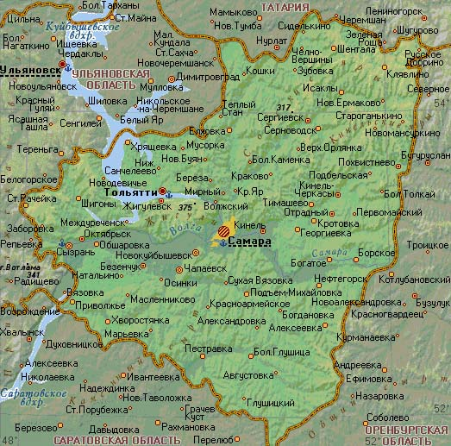
Глобусы и карты

Slide 20
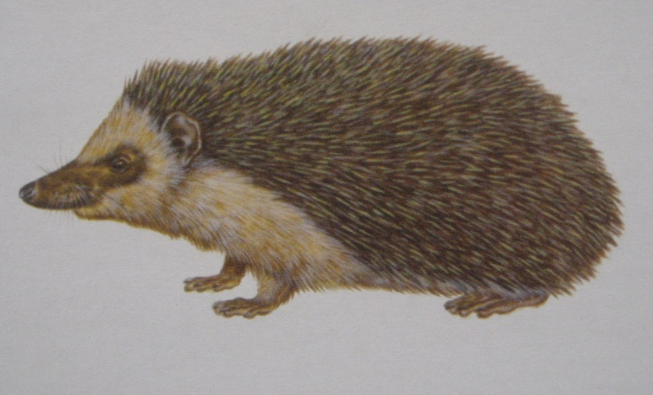
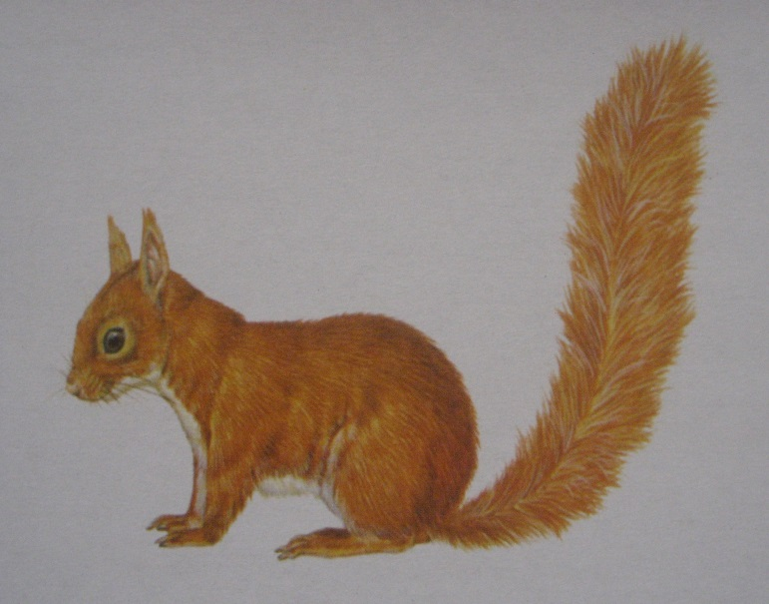
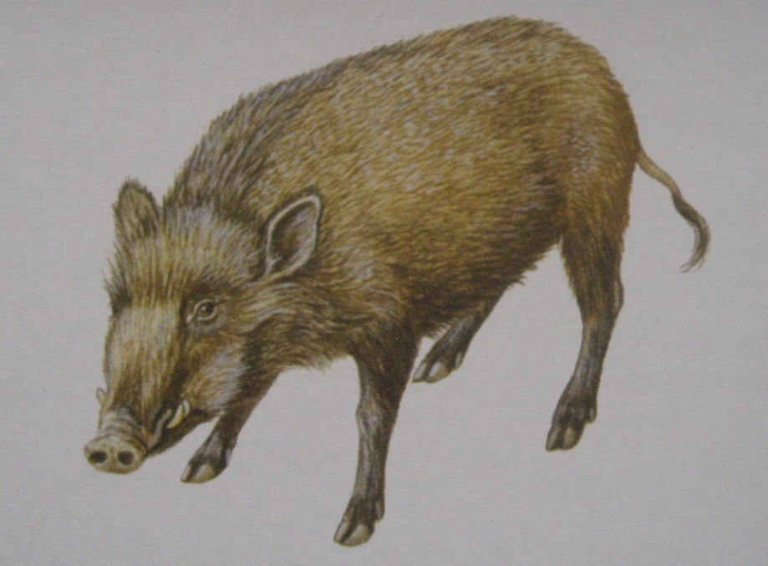
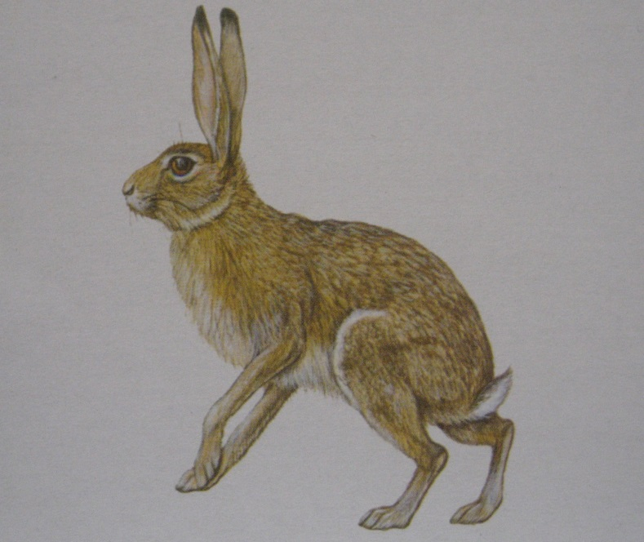
Паспорт животных

Slide 21
Паспорт растений

Slide 22
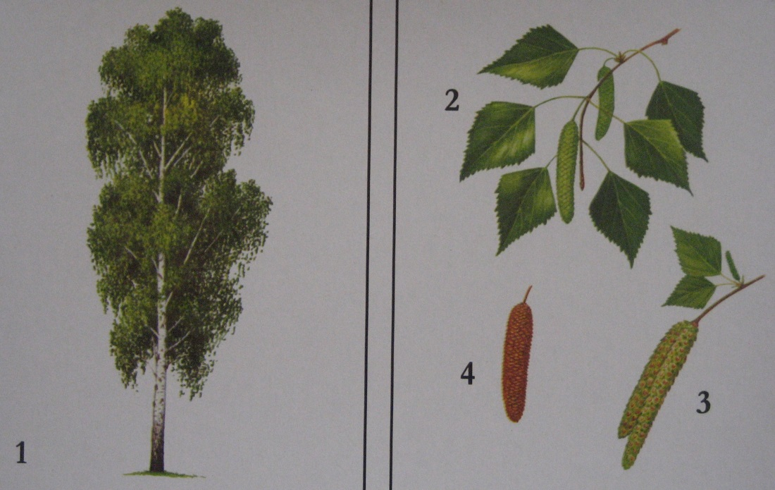
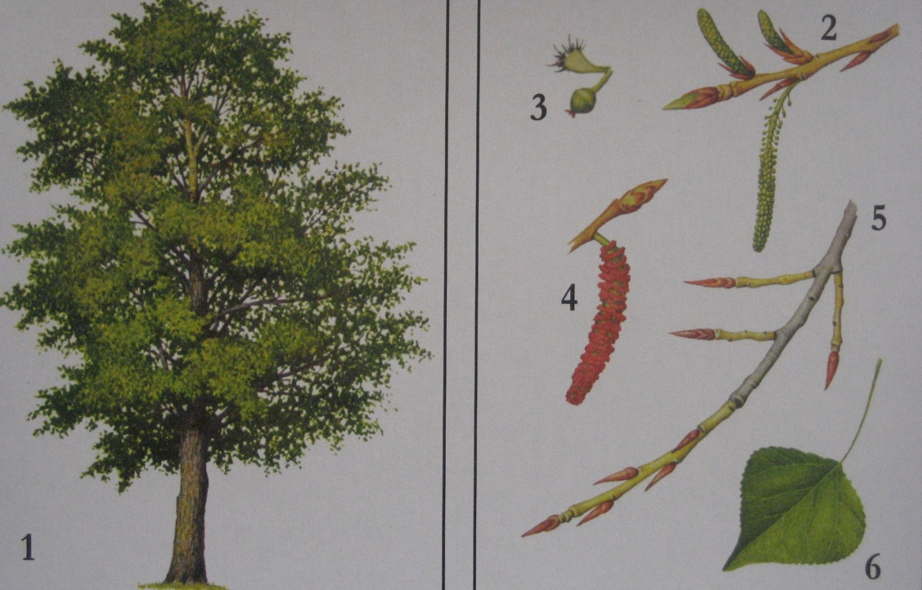
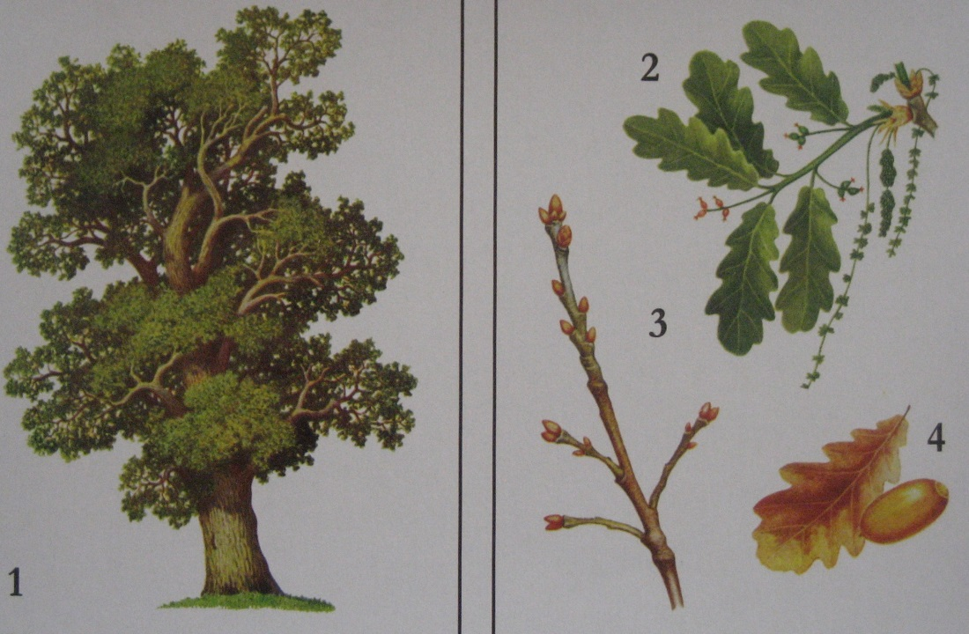
Паспорт деревьев

Slide 23
Ожидаемый результат
1. Сформированное у детей бережное, ответственное, эмоционально-доброжелательное отношение к миру природы, к живым существам,
в процессе общения с ними.
2. Сформированные навыки наблюдения и экспериментирования в процессе поисково-познавательной деятельности.
3. Ответственное отношение детей к окружающей среде и своему здоровью.

Slide 25
Спасибо за внимание!

